Slide 1




Titre lorem
Ipsum sit dolor
    DUIS AUTE IRURE DOLOR
    IN REPREHENDERIT IN
    VOLUPTATE VELIT ESSE
    CILLUM

Slide 2
I- Le Crédit Digital Pro p.02
  1/ Caractéristiques de l’offre de financement
  2/ Accessibilité et éligibilité à l’offre
  3/ Présentation de l’offre
  4/ Campagne CRM et information réseau
  5/ Alertes réseau actions clients sur l’enveloppe
II- Parcours Client p.10
  1/ E-mail de notification
  2/ Accès via DEI Pro
  3/ Tutoriel parcours client
  4/ Prise en charge de la demande par Service crédit
III- Activation enveloppe & demande de financement p.21
  1/ Rappel – informations réseau commercial
  2/ Vue Client vs Vue Réseau
IV- Foire aux questions p.26

Slide 3
Le Crédit Digital Pro
I-
Caractéristiques de l’offre de financement
Accessibilité et éligibilité à l’offre
Présentation de l’offre
Campagne CRM et information réseau
Alertes réseau actions clients sur l’enveloppe

Slide 4
Caractéristiques de l’offre de financement
ENVELOPPE
CRÉDIT
CRÉDIT-BAIL
De 50 000€
(liée au risque client)
Taux fixe et selon la durée
Taux fixe : Barèmes et conditions standards de Front Lease
Montant du financement minimum : 5 000€
Montant du financement minimum : 5 000€
Tirages multiples
De 24 à 60 mois
De 36 à 60 mois
Tarification de mise en place de l’enveloppe : aucun frais
Sans justificatif / sans garantie
Sans justificatif (côté client). Le fournisseur transmet l’original de la facture à Natixis Lease
Enveloppe non revolving
Frais de tirage: 75€
Frais de tirage: offert
Proposition commerciale valable 3 mois à réception de l’e-mail par le client pro
Structure de l’opération :
100 % du risque porté par l’établissement
Assurances optionnelles :
Bris de machine / perte financière
Valable 12 mois, à compter de l’activation de l’enveloppe
Encours max (crédit-bail) : 550K€
Structure de l’opération :
50% du risque porté par l’établissement
50% porté par Natixis Lease

Slide 5
Accessibilité et éligibilité à l’offre
Client Pro pré-ciblés par la Caisse
Clients du segment PRO au sens McDonough (MN102)
Clients professionnels actifs hors décédés et SCI ;
Avec note de risque de crédit de 1 à 6 ;
Entreprises crées depuis 24 mois ou plus ;
Clients depuis plus de 6 mois dans la caisse ;
Avec DRC complet ;
Avec numéro de SIREN renseigné ;
Avec un Bilan datant 2 ans ou moins ;
Avec email renseigné et non optout (du pro ou du dirigeant) ;
Avec un tel mobile renseigné ;
Dirigeants/pro âgés de 18 à 63 ans (exclu) ;
Equipés de DEI pro.
Code NAF
Chiffre d’affaires renseigné
CA > 80k€
Date du dernier Bilan > à 18 mois
Sont exclus : les auto entrepreneurs, clients avec LCPA Actif, code NAF 5610C (restauration rapide ) Client CE NET, inscrit sur Watchlist
Encours brut crédit-bail chez Natixis Lease < 550 K€
Encours net crédit-bail Natixis Lease < 275 K€
Périmètre d’utilisation de l’application
La souscription d’un crédit équipement ou crédit-bail en ligne depuis un lien dans le menu des espaces de Banques à Distance.
Disponible sur PC et sur Tablette via le navigateur web
Non disponible sur mobiles (smartphone iOS ou Android) ni en agence
Contrôles manuels effectués par le délégué Natixis Lease

Slide 6

Présentation de l’offre
Offre destinée à nos clients Pro pour financer rapidement et facilement leurs équipements professionnels en ligne depuis leur espace de Banque à Distance...
...en anticipant le besoin client grâce à une enveloppe pré-accordée...
...utilisable en plusieurs fois.

Slide 7
Campagne crm et information réseau
Une Campagne de Marketing Direct est mis en œuvre à destination des clients ciblés :
  Notification de mise à disposition d’une enveloppe de financement pré-accordée (e-mailing + sms)
  Relancer en cas d’enveloppe non activée par le client
  Relance sur les fonds disponibles, en cas d’enveloppe activée par le client
  Rebonds suite à une démarche d’activation ou de demande de financement non finalisée
Le Marché des Pros informe les gestionnaires de clientèle (CCPROS, DA, DS, ..) pour lesquels les clients bénéficient d’une enveloppe pré-accordée:

Slide 8

Campagne e-crm et information réseau
Pro – activité des GC Pro sur la Campagne e-CRM : appel de courtoisie du GC Pro pour inciter le client à activer son enveloppe.
Remonter les opportunités de relances e-rebonds dans les actions prioritaires du GC Pro dans le « PCM > Ma journée ».
E-mail de courtoisie du GC Pro si client injoignable :
Madame, Monsieur,
Je suis très heureux(se) que vous fassiez partie de nos clients privilégiés.
A ce titre, nous vous avons envoyé récemment un e-mail vous proposant une enveloppe de financement pré-accordée d’un montant de 50 000 €.
C’est un service en ligne qui met à disposition de votre entreprise une réserve d’argent valable un an, à condition de l’activer dans un délai de 3 mois.
Je vous invite à vous rendre dès maintenant sur votre espace client Direct Ecureuil Internet Pro et à cliquer sur le menu Crédits puis Gérer mon enveloppe, pour activer votre enveloppe de financement.
Cette activation est gratuite, sans engagement, et vous permet de réaliser un ou plusieurs financements d’équipement professionnels pendant un an, selon vos besoins.
Je reste à votre entière disposition afin de vous accompagner dans cette démarche.
Vous remerciant de votre confiance,
Cordialement,
Nom GC PRO

Slide 9
Campagne e-crm et information réseau
Le marché des Pros informe les commerciaux pour lesquels les clients bénéficient d’une enveloppe pré-accordée à chaque étape :
  PDO
    « Pro cibles crédit Pro Digitalisé » : liste des clients ayant reçu un e-mailing et un sms leur informant d’une mise à disposition d’une enveloppe de financement pré-accordée de 50 K€
      Objectif : présentation de l’offre et incitation à activer son enveloppe
    « Pro relance activation enveloppe » : liste des clients ayant découvert dans leur DEI la proposition d’enveloppe mais qui ne l’ont pas activé.
      Objectif : présentation de l’offre et incitation à activer son enveloppe
    « Mise en place ligne d’investissement » : liste des clients ayant activé leur enveloppe
      Objectif : inciter les clients à utiliser leur enveloppe
    « Pro relance abandon utilisation enveloppe » : liste des clients ayant activé leur enveloppe mais n’ayant pas validé leur demande de financement
      Objectif : inciter les clients à utiliser leur enveloppe

Slide 10
Parcours Client
II-
E-mail de notification
Accès via DEI Pro
Tutoriel parcours client
Prise en charge de la demande par Service crédit

Slide 11
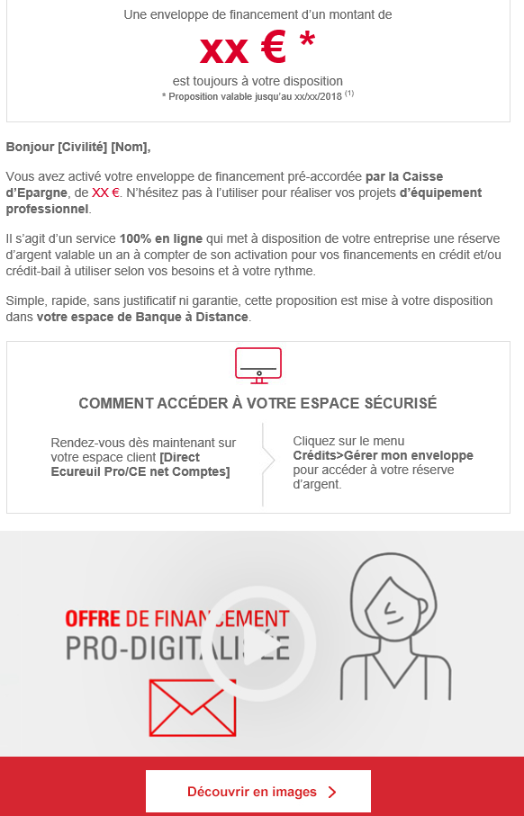
E-mail de notification
Montant de l’enveloppe pré-accordée au client pro..
Contenu de l’e-mail intégrant une variable [Nom du client] et [Montant de l’enveloppe].
Zone d’explication permettant au client d’accéder à l’application web. Pour rappel, une pop-up s’affichera dès sa connexion à DEI. Le client pourra également accéder à l’application via son menu [Crédits > Gérer mon enveloppe].

Slide 12
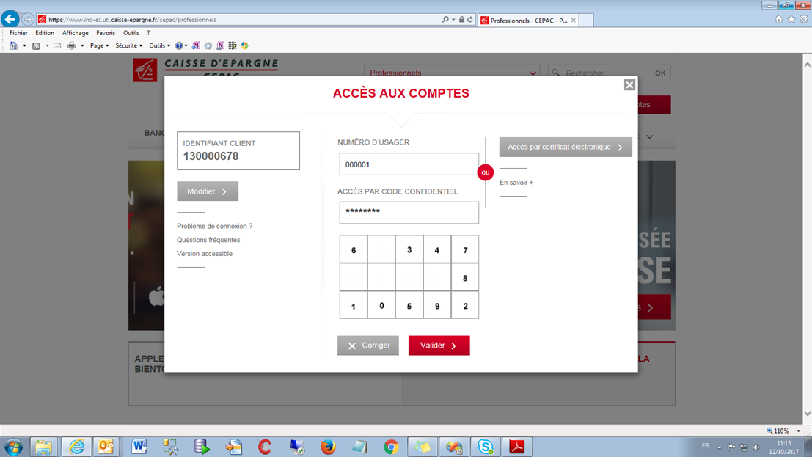
Accès via DEI Pro

Slide 13
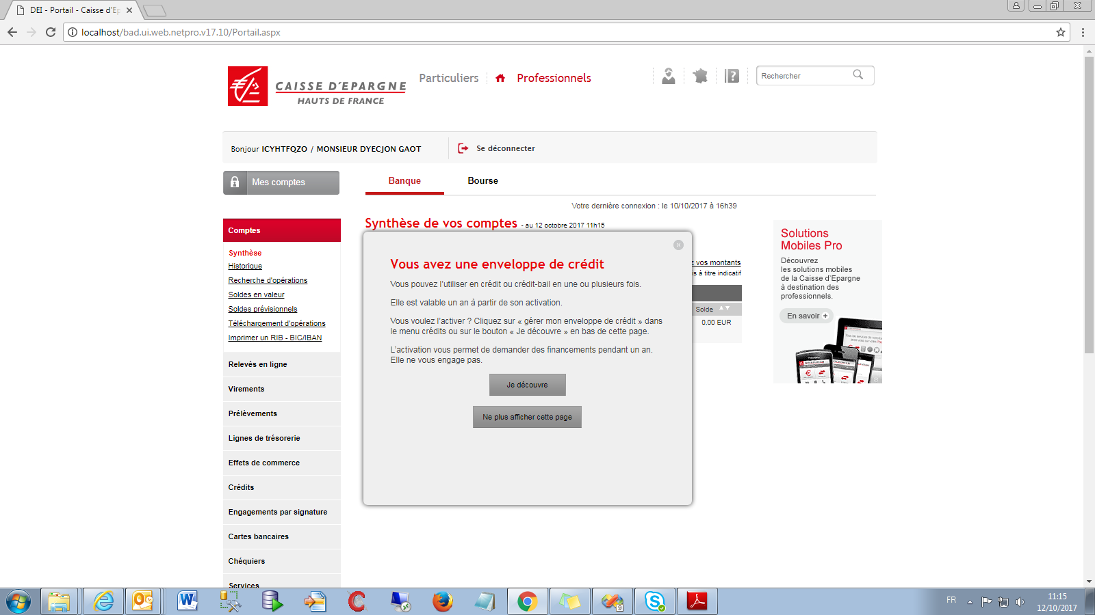
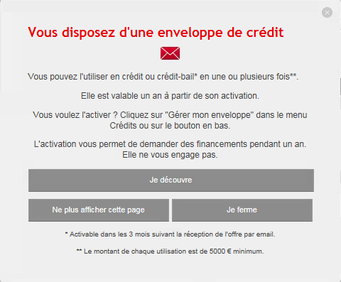
Accès via DEI Pro
Pop-up pour faire découvrir l’offre au client. En cliquant sur « je découvre », l’application s’ouvre dans un nouvel onglet.

Slide 14
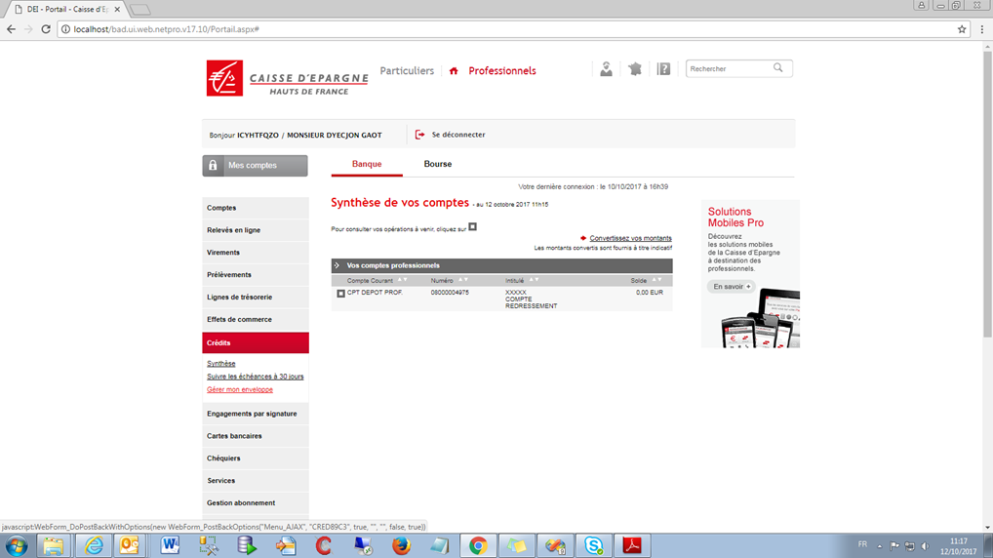
Accès via DEI Pro
En cliquant sur ce menu, une page s’ouvre dans un nouvel onglet.

Slide 15
Tutoriel parcours client (univers Travaux)
Cliquer sur le lien ci dessous pour voir la démo
  http://pocnewbad.sigcesie.caisse-epargne.fr:8080/bpce-crd-pro/89c3_app_ria_credit.pro/demo-nat/ce-mock

Slide 16
Etapes Parcours - financement d’une machine outil en crédit
1
2
3
4
5
6
Je reçois une proposition de financement d’équipement professionnel avec le montant de mon enveloppe pré-accordée
Je reçois un SMS de relance pour bénéficier de cette proposition limitée dans le temps (3 mois)
En me connectant sur mon espace de banque à distance, je découvre une bannière publicitaire et une nouvelle section dans mon menu appelée « Gérer mon enveloppe de crédit»
En cliquant sur la bannière ou le menu, je suis redirigé vers l’application (nouvel onglet) afin de redécouvrir l’offre et la manière dont je peux l’utiliser
J’active mon enveloppe de crédit pour pouvoir l’utiliser pendant un an
Je sélectionne mon besoin de financement parmi les univers « travaux, matériel ou véhicule »
7
8
9
10
11
12
J’affine mon besoin matériel en indiquant « machine outil »
J’indique son montant HT et la TVA puis renseigne selon mon besoin en financement un montant d’apport
J’indique si ma machine outil est neuve
J’ai la possibilité de financer ma machine en crédit ou crédit-bail. Je décide de choisir le crédit classique
Je découvre mes propositions de crédit et décide d’affiner mon offre en choisissant de le rembourser sur 40 mois
Je peux souscrire à l’assurance des emprunteurs en remplissant un questionnaire de santé simplifié
13
14
15
16
17
J’ai le récapitulatif de ma demande de financement pour ma machine outil
Je valide ma demande en ligne
Je reçois par courrier mon contrat de prêt et d’assurance
Je signe mon contrat de prêt et renseigne les documents sur l’assurance
Mon crédit est débloqué dès réception par la banque de mon contrat retourné dûment complété et signé

Slide 17
Étapes Parcours – financement d’une machine outil en crédit-bail
1
2
3
4
5
6
Je reçois une proposition de financement d’équipement professionnel avec le montant de mon enveloppe pré-accordée
Je reçois un SMS de relance pour bénéficier de cette proposition limitée dans le temps (3 mois)
En me connectant sur mon espace de banque à distance, je découvre une bannière publicitaire et une nouvelle section dans mon menu appelée « Gérer mon enveloppe de crédit»
En cliquant sur la bannière ou le menu, je suis redirigé vers l’application (nouvel onglet) afin de redécouvrir l’offre et la manière dont je peux l’utiliser
J’active mon enveloppe de crédit pour pouvoir l’utiliser pendant un an
Je sélectionne mon besoin de financement parmi les univers « travaux, matériel ou véhicule »
7
8
9
10
11
12
J’affine mon besoin matériel en indiquant « machine outil »
J’indique son montant HT et la TVA puis renseigne selon mon besoin en financement un montant d’apport
J’indique que ma machine outil est neuve
Je choisis de financer ma machine en crédit-bail
Je détermine le montant de mon loyer avec le simulateur
Je peux souscrire à l’assurance des emprunteurs en remplissant un questionnaire de santé simplifié
13
14
15
16
17
18
19
Je renseigne les informations sur :
Mon matériel
Mon fournisseur
Je peux souscrire à l’assurance « bris de machine » pour assurer mon matériel
J’ai le récapitulatif de ma demande de financement pour ma machine outil
Je valide ma demande en ligne
Je reçois par courrier mon contrat de prêt et d’assurance
Je signe mon contrat de prêt et renseigne les documents sur l’assurance
Mon crédit-bail est débloqué dès réception par l’établissement de mon contrat retourné dûment complété et signé

Slide 18
Prise en charge de la demande par Service crédit
Le Service Crédit est averti par e-mail d’une demande de tirage et prend en charge la demande client :
  Traite les demandes de financement depuis NEO.
  Le cas échéant, réalise des relances client en cas de contrats non retournés signés.
  Réceptionne les documents contractuels signés.
  Débloquer les fonds.
  Informe le client et l’agence des étapes de traitement.

Slide 19
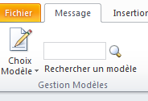
E-mail d’envoi du dossier de prêt suite à une demande de financement en ligne
Objet : VOTRE DEMANDE DE FINANCEMENT
Nous avons le plaisir de vous confirmer les termes de votre Offre de Crédit Pro Digitalisé,
Numéro XXXXXXXX formulée au nom de XXXXXXXXX.
Vous trouverez ci-joints, les exemplaires de l’offre de crédit comprenant :
  Les conditions particulières, générales et, le cas échéant, spécifiques ainsi que les annexes éventuelles ;
  Le tableau d’amortissement prévisionnel de votre Crédit ;
  La(les) notice(s) relative(s) aux conditions d’assurance emprunteur ;
  Le formulaire de mandat de prélèvement SEPA
Notre offre est valable {Période de validité de l’offre contractuelle} à compter de la date d'émission.
Vous voudrez bien nous retourner, par courrier postal, l'ensemble des documents dûment datés, paraphés et signés à l’adresse ci-dessous, en conservant les exemplaires qui vous sont destinés.
  [Adresse de renvoi des contrats signés]
Pour toute question concernant votre demande de financement, vous pouvez nous contacter via l’adresse mail contact.creditdigitalpro@cegee.caisse-epargne.fr] ; et nous nous engageons à vous répondre dans un délai de 24h.
Nous vous prions d'accepter, Mme/M. XXXXXXX, l'expression de nos sentiments les meilleurs.
Le service réalisation des Crédits PRO
contact.creditdigitalpro@cegee.caisse-epargne.fr
Les mails types (validés juridique et Conformité) ont été crées dans « choix modèle » sous Outlook pour la DCE

Slide 20
E-mail d’information client, refus de financement pour situation dégradée
Objet : VOTRE DEMANDE DE FINANCEMENT
Bonjour CIVILITE NOM,
Nous faisons suite à votre demande de financement d’un montant de xx € en date du xx/xx/xxxx réalisée en ligne.
Nous vous informons que nous ne pouvons pas y donner une suite favorable du fait que votre situation financière a évolué.
Nous vous invitons à vous rapprocher de votre conseiller habituel.
Nous vous remercions pour votre confiance.
Le service réalisation des Crédits PRO
contact.creditdigitalpro@cegee.caisse-epargne.fr
Les mails types (validés juridique et Conformité) ont été crées dans « choix modèle » sous Outlook pour la DCE

Slide 21
Activation enveloppe & demande de financement
III-
Rappel – informations réseau commercial
Vue Client vs Vue Réseau

Slide 22
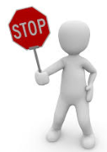
Rappel – informations réseau commercial
Actions non autorisées au réseau
  Activation ou Annulation de l’enveloppe pré-accordées
  Modification du montant de l’enveloppe
  Annulation d’une demande de financement ou modification du montant de financement
  Déblocage des fonds suite à retour des contrats signés
  Archivage des contrats signés en agence. Ils doivent être transmis par navette au Service Crédit en charge de l’instruction des Crédit Digital Pro.
  NB : Le GC Pro doit solliciter le Service Crédit en charge du traitement des dossier. contact.creditdigitalpro@cegee.caisse-epargne.fr

Slide 23
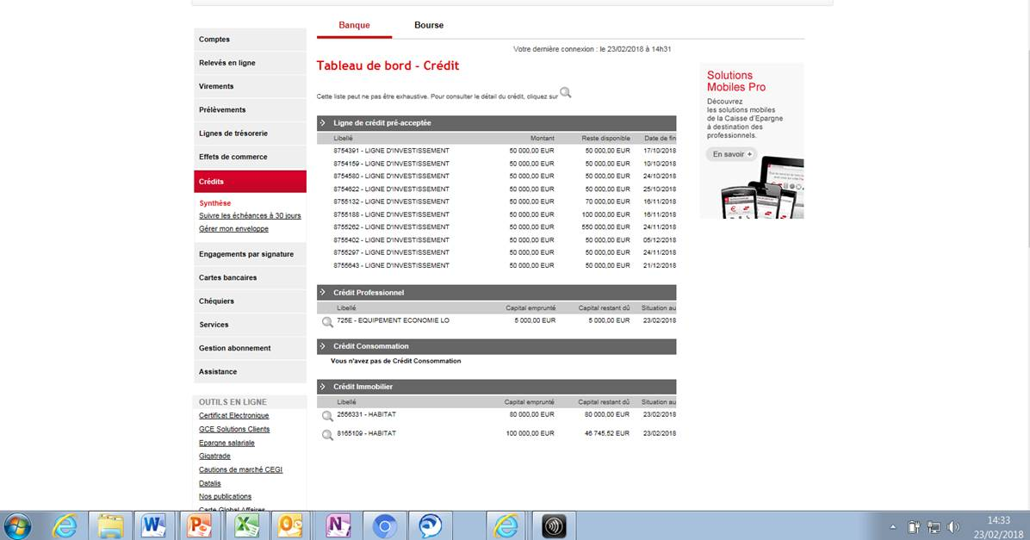
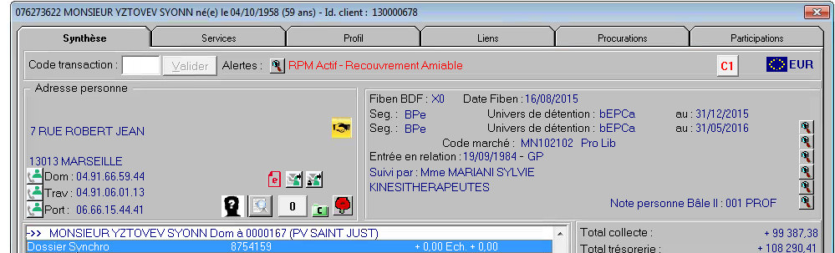
Le client active son enveloppe
Dans DEI PRO > Crédit > Synthèse : le client voit le montant initial, le reste disponible (qui se met à jour quand le dossier est en gestion dans NEO).
L’information est visible sur la synthèse client MYSYS

Slide 24
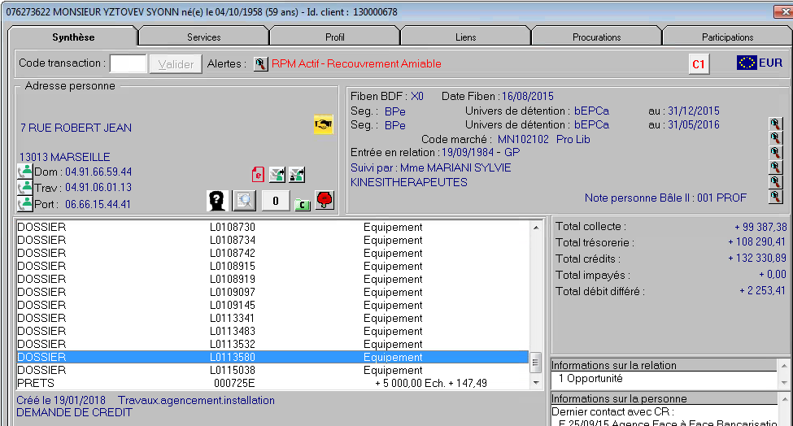
le client fait un tirage et les fonds ne sont pas encore versés
Le client ne voit rien dans DEI PRO
Dans la synthèse client MYSYS on voit une ligne « Dossier »
Une ligne est créée automatiquement dans NEO (Accessible aux personne en charge du dossier – Services Crédit)

Slide 25
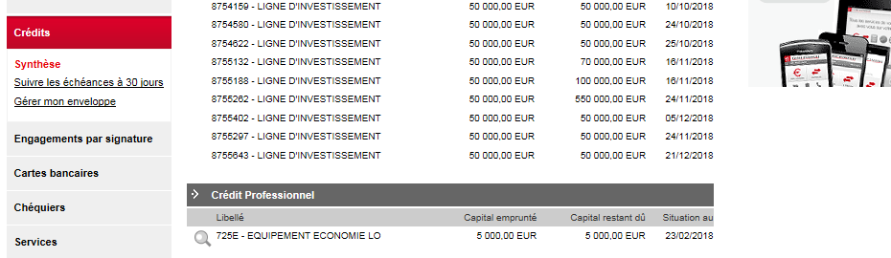
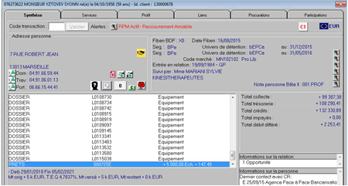
le client fait un tirage et les fonds sont versés
Le client voit le prêt dans DEI PRO dans la Synthèse Crédit
Dans la synthèse client MYSYS prêts
Dossier visible dans SYNCHRO, dès que le dossier est passé à signé par le client dans NEO.

Slide 26
Foire aux questions
IV-

Slide 27
Foire Aux Questions
Quelle est la finalité de cette offre ?
  Offrir à nos clients pro la possibilité de financer rapidement et facilement leurs équipements professionnels en ligne depuis leur espace de Banque à Distance en anticipant le besoin client grâce à une enveloppe pré-accordée utilisable en plusieurs fois en crédit ou en crédit-bail.
Les clients détenteurs de CE net sont-ils également concernés ?
  Non pas dans cette version. Cette fonctionnalité n’est disponible que sur le DEI PRO. Des évolutions sont prévues et les travaux sont en cours.
Qui peut activer l’enveloppe et réaliser des tirages ?
  Seul l’usager principal du DEI Pro de type 00001 pourra accéder et tirer sur l’enveloppe car seul l’internaute de rang 1 répond au questionnaire de santé.
Le client peut-il activer son enveloppe à tous moments ?
  L’activation de l’enveloppe par le client est possible à tout moment sauf pendant les traitements automatiques (batch) de SYNCHRO qui se font en général entre 22h et 24h.

Slide 28
Foire Aux Questions
Dans quels délais les contrats sont-ils adressés aux clients suite à une demande de financement (tirage sur l’enveloppe) ?
  Chaque demande de tirage d’un client en crédit génère un mail à une boite générique pour informer le Service Crédit en charge de traiter la demande client contact.creditdigitalpro@cegee.caisse-epargne.fr]. L’engagement pris vis-à-vis du client est de lui transmettre ses documents contractuels dans les 2 jours ouvrés par mail de préférence.
  S’il s’agit d’une demande de tirage en Crédit-Bail Natixis Lease, cela générera une information au délégué régional Natixis Lease de l’établissement qui se chargera de créer le dossier dans les outils dédiés (Front V4).
Que faire si le client sollicite un financement plus important en agence et que l’enveloppe de Crédit Pro Digitalisé me bloque dans ma délégation ?
  Monter la demande de financement dans le cadre de votre schéma délégataire et solliciter la Direction de Marché, le cas échéant.
Que se passe-t-il si une demande de financement client passe au statut « sans suite » dans NEO ?
  Si un dossier est passé à « sans suite » dans NEO le montant de l’enveloppe se reconstitue instantanément.
Que faire en cas de réception de dossier de prêts en agence ?
  Les dossiers déposés en agence doivent impérativement être transmis par navette interne au Service Crédit, en charge de traiter les demandes de financement du Crédit Digital Pro.

